Slide 1
软件工程与实践
本科生课程
刘昊
信息工程学院 计科系

Slide 2
1.4 常用软件开发模型
模型是对现实系统本质特征的一种抽象、模拟、简化和描述，用于表示事物的重要方面和主要特征，包括描述模型、图表模型、数学模型和实物模型。根据软件开发工程化及实际需要，软件生存周期的划分有所不同，形成了不同的软件开发模型，或称软件生存周期模型（Software life cycle model）或软件开发范型(Paradigm)。
1.4.1 瀑布模型概述
瀑布模型（Waterfall model）将生存期的计划时期、开发时期和运行时期，又细分为若干个阶段：计划时期可分为问题定义、可行性研究、需求分析3个阶段，开发时期分为概要设计、详细设计、软件实现、软件测试等阶段，运行时期则需要不断进行运行维护，需要不断修改错误、排除故障，或以用户需求、运行环境改变进行改更调整。图1-6中的实线箭头表示开发流程，每个阶段顺序进行，有时会返工；虚线箭头表示维护工作的流程，根据不同情况返回到不同的阶段进行维护。

Slide 3
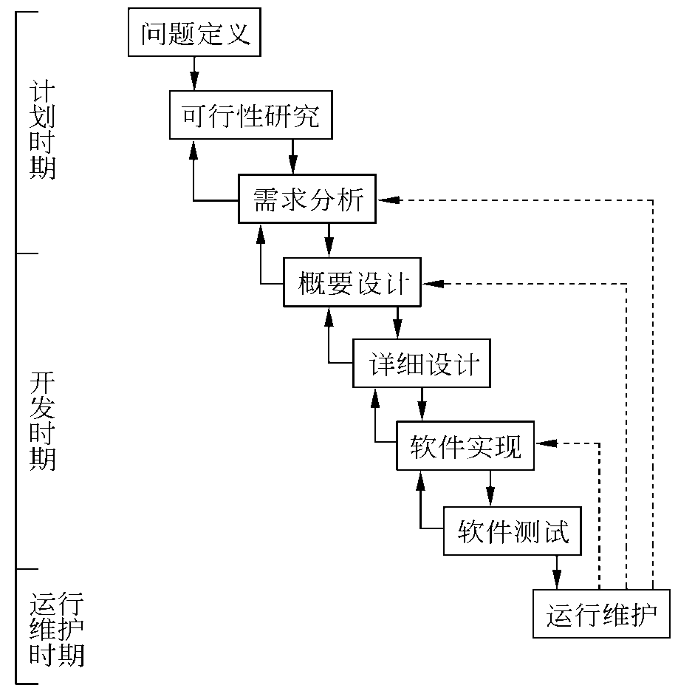
1.4 常用软件开发模型
图1-6 瀑布模型

Slide 4
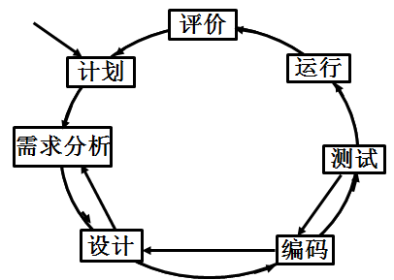
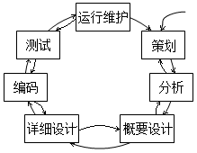
1.4 常用软件开发模型
瀑布模型开发软件特点
利用瀑布模型开发软件3个特点：
（1）开发过程的顺序性。
瀑布模型开发适用于软件需求明确，开发技术成熟，工程管理较严格的场合下使用。
（2）统筹兼顾不过早编程。
（3）严格要求保证质量。
为确保质量，应坚持做到：
① 必须各阶段都按照要求认真完成规定的文档。
② 各阶段须对完成文档复审，及时发现隐患并排除。
瀑布模型缺陷是将充满回溯且相互重叠的软件开发
过程硬性地分为多个阶段，随着开发软件规模的增加，
造成的危害大增。为了描述软件开发过程中可能回溯
对瀑布模型进行了改进，开发各阶段可能循环重复。
图1-7 循环模型
改进模型

Slide 5
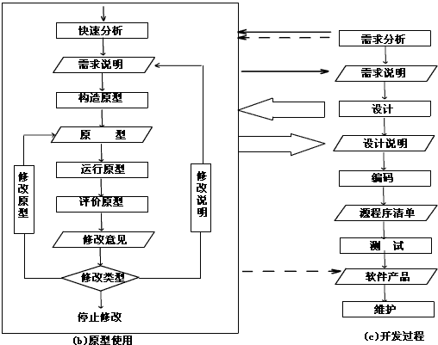
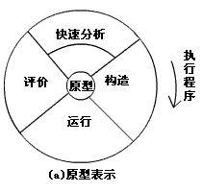
1.4 常用软件开发模型
1.4.2 快速原型模型概述
快速原型模型最适合于可以先尽快构建成一个原型的应用系统。需要先建造一个快速原型，如操作窗口及界面等，进行客户或潜在用户与系统间的试用交流，用户/客户可通过对原型的评价及改进意见,进一步细化待开发软件的需求，通过逐步调整原型达到客户要求,从中确定客户的具体需求；然后按照需求开发软件。如图1-8。
图1-18 快速原型模型

Slide 6
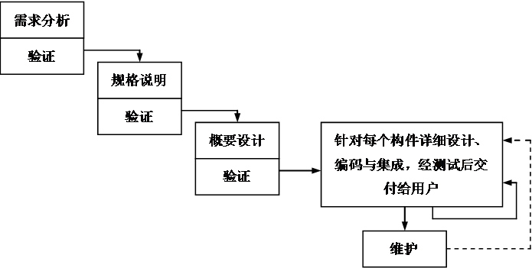
1.4 常用软件开发模型
1.4.3 增量模型概述
增量模型灵活性很强，适用于软件需求不明确、设计方案有一定风险的软件项目。利用增量模型开发的软件被作为一系列的增量构件进行设计、实现、集成和测试，每个构件具有一定功能，并最终能组合成一个具有完整功能软件的模块。如图1-9所示。
图1-9 增量模型

Slide 7
1.4 常用软件开发模型
同瀑布模型之间的本质区别为：瀑布模型属于整体开发模型，规定在开始下一阶段工作之前，必须完成前一阶段的所有细节。而增量模型属于非整体开发模型，可推迟某些阶段或所有阶段中细节，较早地研发出软件。
增量模型的缺陷有两个方面：
(1) 需要软件具备开放式的体系结构。主要因为各构件是逐渐并入已有的软件体系结构中的，所以加入构件不能破坏已构造好的系统部分。
(2) 软件过程的控制易失去整体性。软件在开发中难免需求的变化，增量模型的灵活性可使其适应变化的能力优于瀑布模型和快速原型模型，但也容易退化为边做边改模型。

Slide 8
1.4 常用软件开发模型
1.4.4 螺旋模型概述
螺旋模型将瀑布模型和快速原型模型结合，强调了其他模型所忽视的风险分析，适合于大型复杂系统，吸收了“演化”（Evolve )的概念，可使开发人员和客户对每个演化层的风险有所了解，继而做出应有反应。将开发过程划分为制定计划、风险分析、实施工程和客户评估四类活动。将沿着螺旋线继续进行，自内向外逐步延伸，最终得到满意的软件产品。
螺旋模型沿着螺线进行多次迭代,其迭代过程如图1-10所示。
(1) 制定计划：确定软件目标，选定实施方案，弄清项目开发的限制条件；
(2) 风险分析：分析评估所选方案，考虑如何识别和消除风险；
(3) 实施工程：实施软件开发和验证；
(4) 客户评估：评价开发工作，提出修正建议，制定下一步计划。

Slide 9
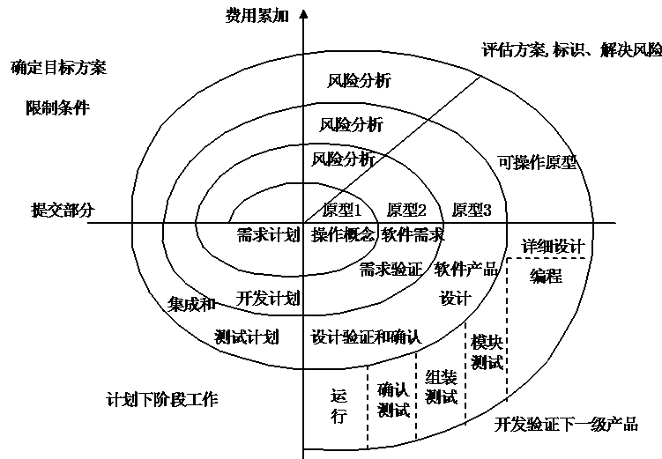
1.4 常用软件开发模型
制定计划、风险分析、实施工程客户评估
图1-10 螺旋模型

Slide 10
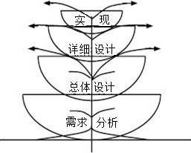
1.4 常用软件开发模型
1.4.5 喷泉模型概述
喷泉模型主要适合于利用面向对象技术的软件开发项目。克服了瀑布模型不支持软件重用和多项开发活动集成的局限性。可使开发过程具有迭代性和无间隙性。
喷泉模型是以面向对象的开发方法为基础，以用户需求为源泉。从如图1-11的喷泉模型中可以看出7个特点：
（1）规定软件开发过程有4个阶段：需求分析、总体设计、详细设计和实现，还可分成多个开发步骤。
（2）各阶段相互重叠，反映了软件过程并行性的特点。
1-11 喷泉模型

Slide 11

1.4 常用软件开发模型
（3）以分析为基础，资源消耗成塔形，在分析阶段消耗的资源最多。
（4）反映了软件过程迭代性的自然特性，从高层返回低层无资源消耗。
（5）强调增量开发，依据分析一点设计一点的原则，并不要求一个阶段的彻底完成，整个过程是一个迭代的逐步提炼的过程。
（6）是对象驱动过程，对象是活动作用的实体，也是项目管理的基本内容。
（7）实现中由于活动不同，可分为系统实现和对象实现，这既反映了全系统的开发过程，也反映了对象族的开发和重用过程。

Slide 12
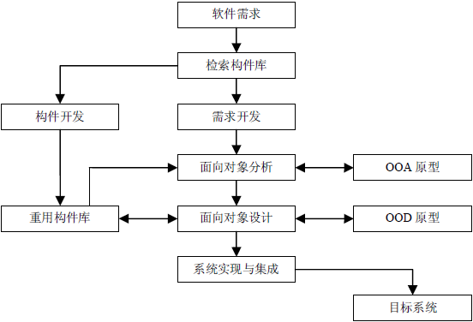
1.4 常用软件开发模型
1.4.6 基于面向对象的模型
面向对象技术优点很多应用非常广泛，构件重用就是其重要技术之一。强调了类的创建与封装，一个类创建与封装成功后，便可在不同的应用系统中被重用。面向对象技术为基于构件的软件过程模型提供了强大的技术框架。基于面向对象的模型，综合了面向对象和原型方法及重用技术。该模型如图1-12所示。
图1-12 基于面向对象的模型

Slide 13
1.4 常用软件开发模型
*其他软件开发模型
1. 智能模型
智能模型也称为基于知识的软件开发模型，是知识工程与软件工程在开发模型上的结合，以瀑布模型与专家系统的综合应用为基础。如图1-13所示可见与其他模型不同，其维护并不在程序一级上进行，可将问题的复杂性极大降低。
图1-13 智能模型

Slide 14
1.4 常用软件开发模型
智能模型的主要优点为：
（1）利用领域专家系统，可使需求说明更完整、准确和无二义性。
（ 2）借助软件工程专家系统，提供一个设计库支持，在开发过程中成为设计者的助手。
（3）通过软件工程知识和特定应用领域的知识及规则的应用，对开发提供帮助。

Slide 15
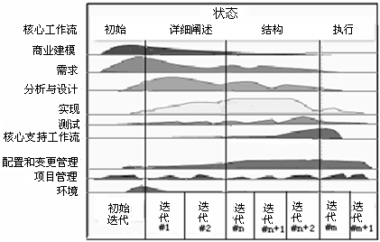
1.4 常用软件开发模型
2. 统一过程模型
统一开发过程RUP(Rational Unified Process)模型在迭代的开发过程、需求管理、基于组件的体系结构、可视化软件建模、验证软件质量及控制软件变更等方面，针对所有关键的开发活动为开发成员提供了必要的准则、模板和工具指导,并确保共享相同的知识基础。建立了简洁和清晰的过程结构,为开发过程提供较多的通用性。
(1)RUP的二维开发模型及其核心工作流(Core Workflows)。主要包括：商业建模、需求、分析与设计、实现、测试、核心支持工作流、部署、配置和变更管理、项目管理和环境。如图1-14所示。
图1-14 RUP的二维开发模型及其核心工作流

Slide 16
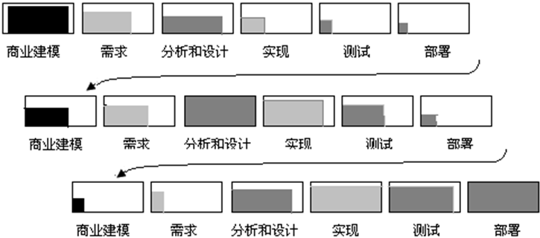
1.4 常用软件开发模型
(2)开发中各阶段和里程碑，主要包括。初始阶段、细化阶段、构造阶段、交付阶段。
(3)RUP的迭代开发模式。如图1-15所示。
图1-15 RUP的迭代开发模式

Slide 17
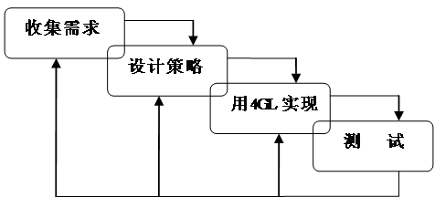
1.4 常用软件开发模型
除了上述模型以外，还有其他一些的类似的模型，如形式化方法模型等。
新型技术模型，即第四代技术模型如图1-16所示。
4GL编程发展第四代语言,是面向问题的，过程化的程序设计语言
图1-16 第四代技术模型

Slide 18
1.4 常用软件开发模型
1.4.7 软件开发模型的选定
1. 开发模型与开发方法及工具的关系
应用软件的开发过程主要包括:生存周期的系统规划、需求分
析、软件设计、实现四个阶段。软件的开发方法多种多样，结构化
方法和面向对象的方法是常用的最基本的开发方法。当采用不同的
开发方法时，软件的生存周期过程将表现为不同的过程模型。为解
决开发工程中大量复杂的手工劳动，提高软件的开发效率，还要采
用计算机辅助软件工程CASE开发工具来支持整个开发过程。软件
的开发模型（生存周期过程模型）与开发方法、开发工具之间的
关系如图1-17所示。

Slide 19
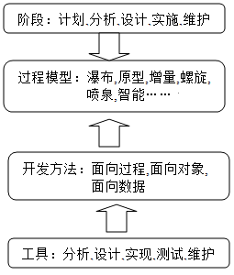
1.4 常用软件开发模型
图1-17 开发模型、方法和工具之间的关系

Slide 20
1.4 常用软件开发模型
2．软件开发模型选取
最常用的是瀑布模型和原型模型，其次是增量模型，由于迭代模型比较难以掌握使用较少。各种模型各有其特点和优缺点。在具体选择模型时需要综合考虑以下6点：
（1）符合软件本身的性质，包括规模、复杂性等；
（2）满足软件应用系统整体开发进度要求；
（3）尽可能控制并消除软件开发风险；
（4）具有计算机辅助工具快速的支持，如快速原型工具；
（5）与用户和软件开发人员的知识和技能匹配；
（6）有利于软件开发的管理与控制。
注意：通常情况下，面向过程方法可使用瀑布模型、增量模型和螺旋模型进行开发；面向对象方法可采用快速原型、增量模型、喷泉模型和统一过程进行开发；面向数据方法一股采用瀑布模型和增量模型进行开发。

Slide 21
1.4 常用软件开发模型
3．软件开发模型的修定
在实际软件开发过程中，开发模型的选定并非直接照抄照搬、一成不变，有时还需要根据实际开发目标要求进行裁剪、修改、确定和综合运用。
讨论思考：
（l）以“学籍管理信息系统”为例，说明在开发过程各阶段应做好哪些具体工作？
（2）如果在全校进行统一联网与管理，应做哪些修改或更新？试从未来的发展趋势来分析软件开发模型。
（3）开发模型的种类和特点有哪些？各适合哪种业务环境要求？

Slide 22
1.5 实验一 软件开发准备及Visio2017应用
任务一 软件开发团队与选题（开发前准备工作）
1.实验目的与任务
目的：确定课题，组织组员，合理分工，熟悉软件开发环境，培养团队精神。
任务：学习软件开发小组的组织和管理，合理分工，将项目开发各阶段的任务明确，并熟悉相应的软件开发的具体环境。
实验学时：2学时。
实验类型：验证性。

Slide 23
1.5 实验一 软件开发准备及Visio应用
2.内容、要求与安排方式
(1)实验内容与要求：
根据各组选择的课题，实行项目组长（经理）制，各组推荐一名组长，统一管理整个项目的实施过程，并和理调整资源和负责项目全局；根据项目的难易合理分配组员的任务，对问题达成一直的看法；针对项目的实施，熟悉相应的软件开发工具的使用环境。
考核要求：学习本章有关软件开发的有关知识，组成研发小组、发挥特长进行选题、合理分工，明确项目开发各阶段的主要任务，并熟悉相应的软件开发环境，编写出初步的“软件项目开发计划”。
(2) 实验安排方式：
本实验为开放实验，各组可同时进行实验，每组2-3人。
(3)准备参考资料，阅读相关的国家有关软件开发的标准文档。

Slide 24
1.5 实验一 软件开发准备及Visio应用
任务二 MS Visio2017应用
1.实验目的
【说明】本节以了解为主，以后要求进一步掌握。
1) 熟悉Visio的工作环境及组成；
2) 掌握用Visio软件绘制图表的基本操作；
3) 能熟练用Visio软件绘制各种较复杂的专业图表；
4) 掌握各种图表文档创建方法.

Slide 25
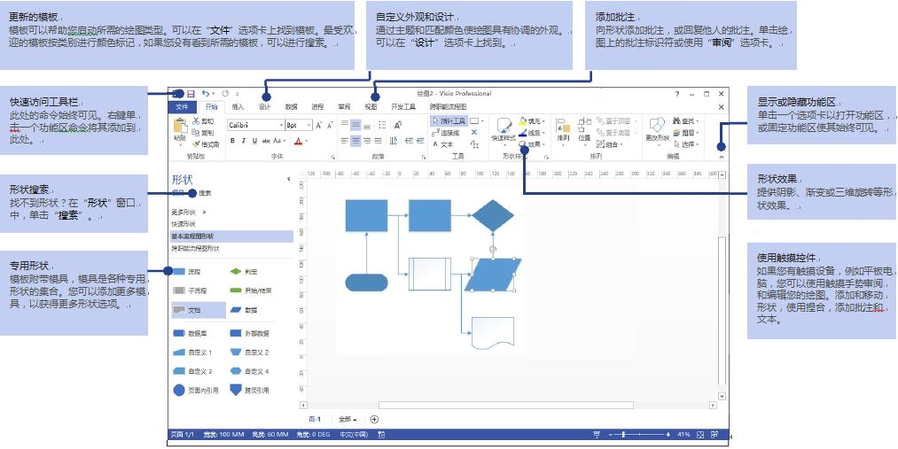
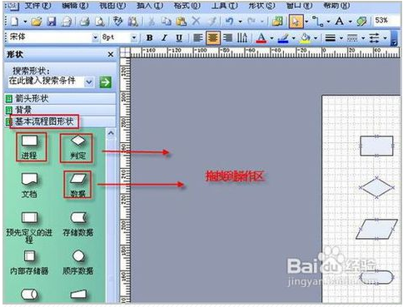
1.5 实验一 软件开发准备及Visio应用
2.实验要求
要求能够熟练运用Visio软件所提供的菜单、工具、模型等制作图形或图表；能用Visio软件所提供专业图形模板，来自行绘制出专业化、高质量的图形或图表。
3.实验内容及步骤
用Visio2017（各种功能画简单图表）设计一个基本流程图模型。

Slide 26
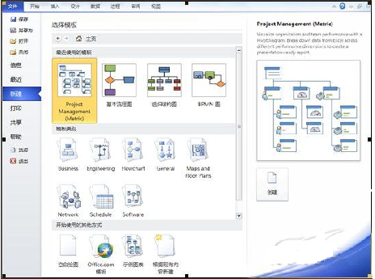
1.5 实验一 软件开发准备及Visio应用
1) 通过打开模板并向图表添加形状来开始“创建”图表。如图1-18所示。
图1-18 创建新图表

Slide 27
1.5 实验一 软件开发准备及Visio应用
2) 在图表中移动形状并调整形状的大小。
在界面中选择“形状”出现如图8-所示的形状界面。
3) 向图表添加文本。
4) 连接图表中的形状。
5) 设置图表中形状的格式。
6) 保存图表以示完成，并向演示图表。
4.实验学时
实验学时：2学时。
5.实验结果
上交所制作的流程图文件和实验报告
6.实验小结
【提示】对照上述“实验目的”、“实验要求”、“实
验内容”、“实验步骤”等方面的完成情况，进行认真具体总结。

Slide 28
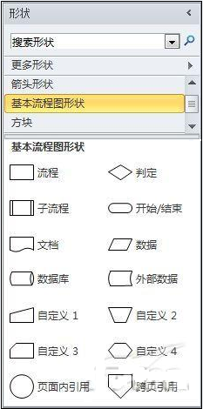
1.5 实验一 软件开发准备及Visio应用
图1-19 形状窗口

Slide 29
1.6 本章小结
1.6 本章小结
软件是计算机程序及其有关的数据和文档的结合。软件危机是指在计算机软件开发和维护时所遇到的一系列问题。软件危机主要问题：一是如何开发软件以满足对软件日益增长的需求；二是如何维护数量不断增长的已有软件。
软件工程是软件开发、运行、维护和引退的系统方法。软件工程是指导计算机软件开发和维护的工程学科。软件工程采用工程的概念、原理、技术和方法来开发与维护软件。软件工程的目标是实现软件的优质高产。其主要内容是软件开发技术和软件工程管理。
软件开发方法学是编制软件的系统方法，它确定软件开发的各个阶段，规定每一阶段 的活动、产品、验收的步骤和完成准则。常用的软件开发方法有结构化方法、面向数据结构方法和面向对象方法等。

Slide 30
1.6 本章小结
软件过程是为了获得高质量软件所需要完成的一系列任务的框架，规定了完成各项任务的工作步骤。ISO 9000把软件过程定义为：“把输入转化为输出的一组彼此相关的资源和活动”。软件过程定义了运用方法的顺序、应该交付的文档、开发软件的管理措施、各阶段任务完成的标志。软件过程必须科学、合理，才能获得高质量的软件产品。
软件产品从问题定义开始，经过开发、使用和维护，直到最后被淘汰的整个过程称为软件生存周期。根据软件开发工程化的需要，生存周期的划分有所不同，从而形成了不同的软件生存周期模型，或称软件开发模型。软件开发模型包括：瀑布模型、快速原型模型、增量模型、喷泉模型、螺旋模型、智能模型、构件组装模型、统一过程模型等。
软件开发时可把各种模型的特点结合起来，充分利用优点、减少缺点。软件开发的各个阶段必须完成的各种规格书、说明书、用户手册等文档。

